Slide 1
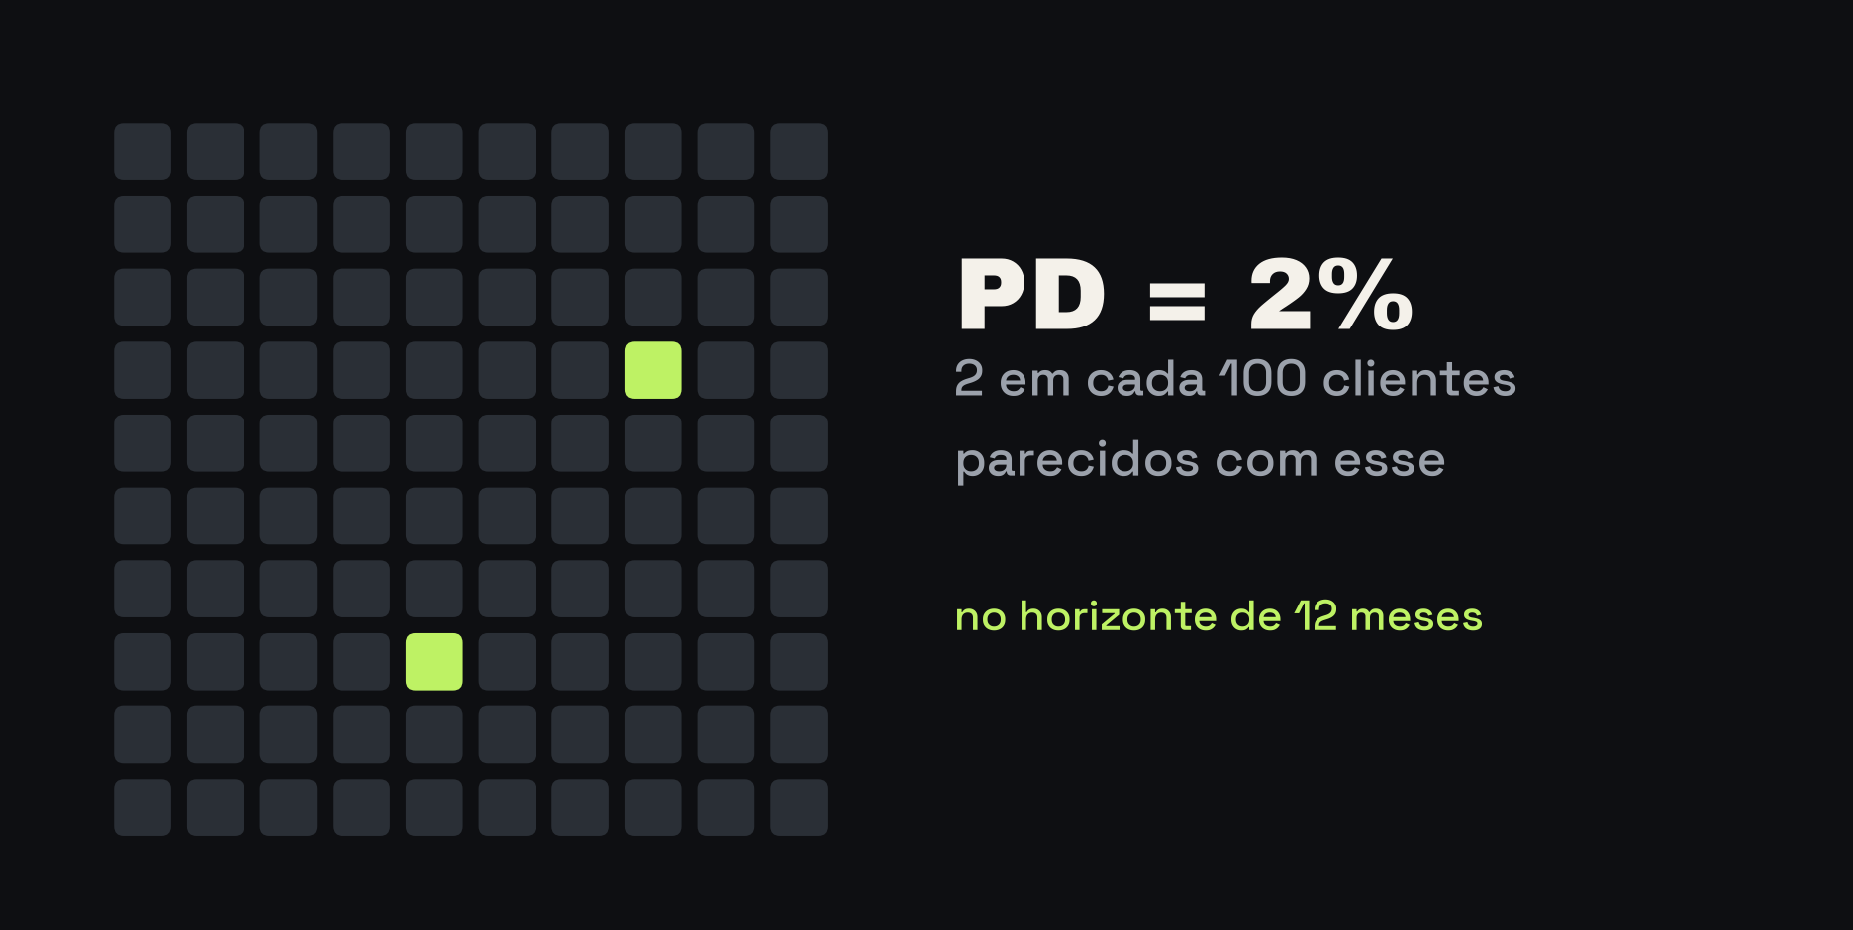

GLOSSÁRIO DE RISCO — VERBETE 01
PD
probabilidade de default
A chance de o cliente entrar em default dentro de um horizonte definido: 12 meses — ou a vida toda do contrato (lifetime, no mundo IFRS 9/4.966).
PD de 2% não é “quase nunca”. É 1 em 50 — e o preço do crédito inteiro se apoia nesse número.
→ Salva pra próxima vez que disserem “esse cliente não tem risco”.
Richard Guilherme · ciência de dados & risco de crédito

